Slide 1

Tallinna Tervishoiu Kõrgkooli õendusüliõpilaste hinnang simulatsioonõppele
2018
Projekt „Tehnoloogiamooduli välja töötamine, sh SAHVRi loomine ning Tallinna Tervishoiu Kõrgkooli õppehoone majatiibade ühendamine (Tervise tehnosahver) – sisutegevused“, nr SFOS-is 2014-2020.4.01.16-0048.

Slide 2
Eesmärk
välja selgitada üliõpilaste õpiväljundite saavutamine eelkliinilisel praktikal;
välja selgitada simulatsioonõppes õppeväljundite saavutamise olulisus üliõpilastele.

Slide 3
Metoodika
Likerti-skaalaga mõõdik Educational Practices Questionnaire (Student Version) (EPQ);
üliõpilaste hinnang simulatsioonõppes osalemisele ja õpiväljundite saavutamisele ja nende olulisusele;
küsitluse täitmine vabatahtlik;
valim 57 üliõpilast
üliõpilase subjektiivne arvamus vahetult kogetu põhjal;
reliaablus ja valiidsus kontrollitud, Cronbachi alpha 0,88 - 0,93.

Slide 4
Kõrgeim hinnang ja selle olulisus
Meeskonnatöö kogemus.
Erinevad võimalused õpitu kinnistamiseks.
Tulemuslikum õppimine
Erinevad võimalused õppimiseks.
Väga oluline.
Väga oluline.
Väga oluline.
Väga oluline.

Slide 5
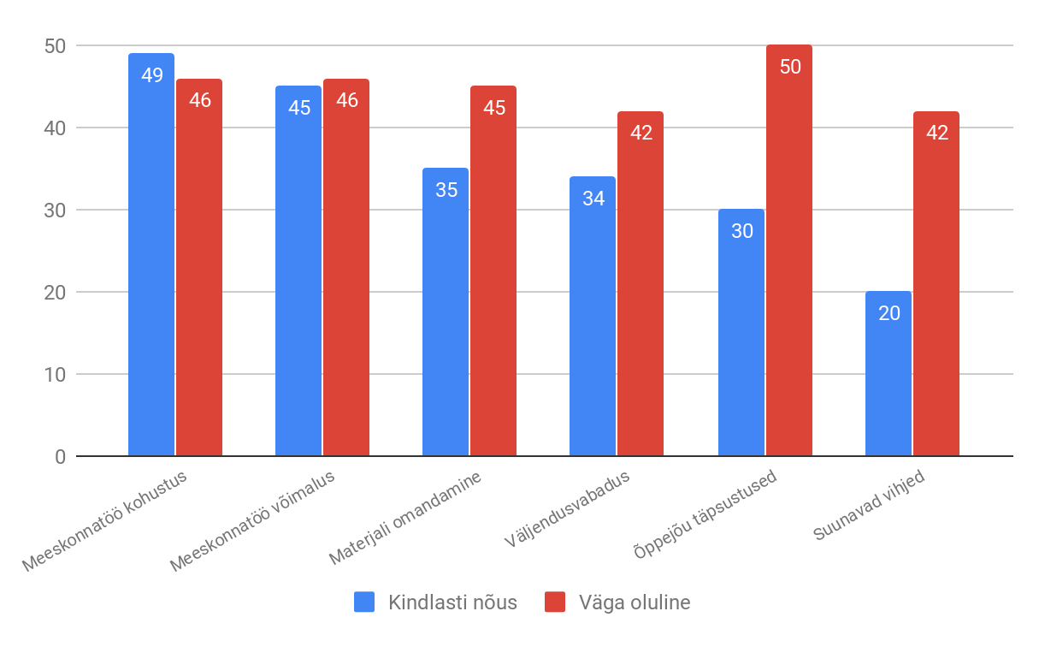

Slide 6
Keskmine hinnang ja selle olulisus
Juhendaja täpsustusest õppimine.
Võimalus oma mõtteid selgitada.
Õpitud materjali omandamine.
Võimalus arutleda õpiobjektide üle.
Kõige olulisem!
Keskmiselt oluline.
Väga oluline.
Kindlasti oluline.

Slide 7
Keskmine hinnang õpiväljunditele
Tulemuslikum õppimine.
Selgelt sõnastatud eesmärgid.
Erinevad hindamisvõimalused.
Väga oluline.
Väga oluline.
Väga oluline.

Slide 8
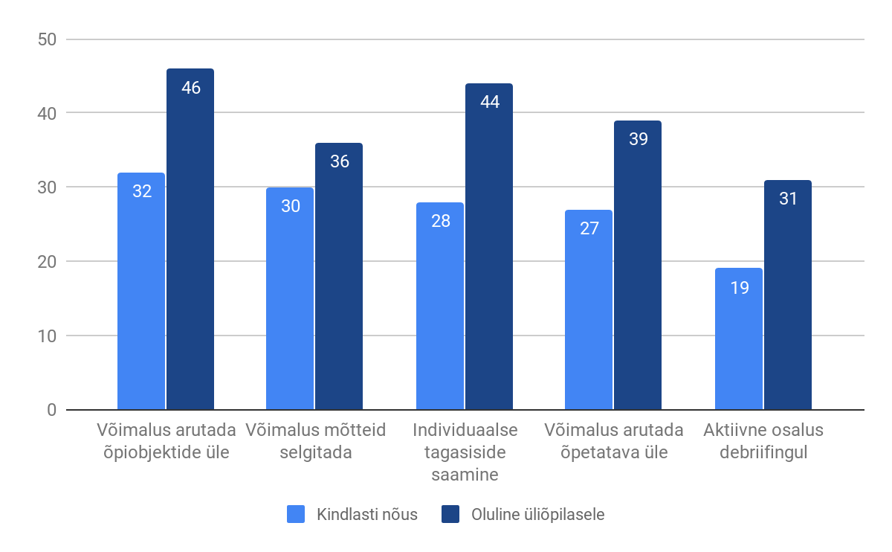

Slide 9
Madalaimad hinnangud ja nende olulisus
Kontseptsiooni üle arutlemine.
Individuaalne tagasiside.
Aktiivne osalus debriifingus.
Suunavate vihjete saamine tegevuste ajal.
Õpiväljundite selgus.
Keskmiselt oluline.
Keskmiselt oluline, pigem olulisem.
Ei ole oluline.
Keskmiselt oluline.
Väga oluline.

Slide 10
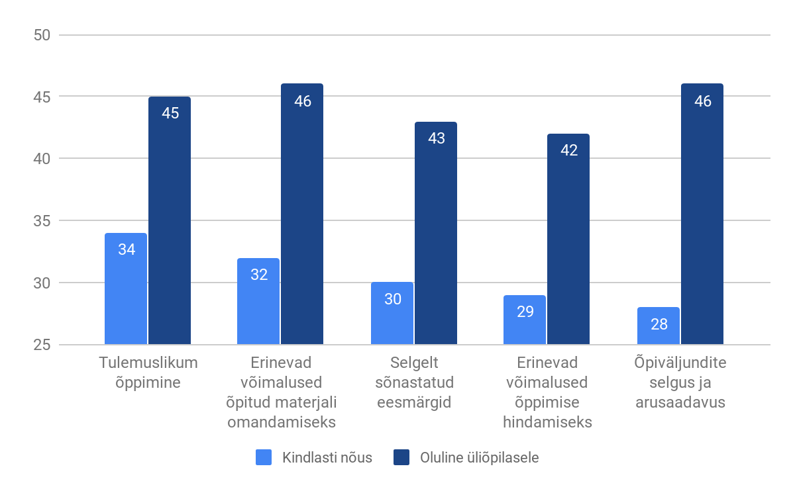

Slide 11
Erinevused tegevuste ja olulisuse vahel
enim rahulolu meeskonnana töötamisega;
madalaim rahulolu enda aktiivsusega debriifingus;
õpiväljundite sõnastamine: väga oluline - hinnang keskmine;
erinevad võimalused õppimiseks: väga oluline - hinnang keskmine;
täpsustustest õppimine: kõige olulisem - hinnang keskmine;
tegevuse ajal vihjete saamine: väga oluline - hinnang madal;
individuaalne tagasiside: väga oluline - hinnang madalam.

Slide 12
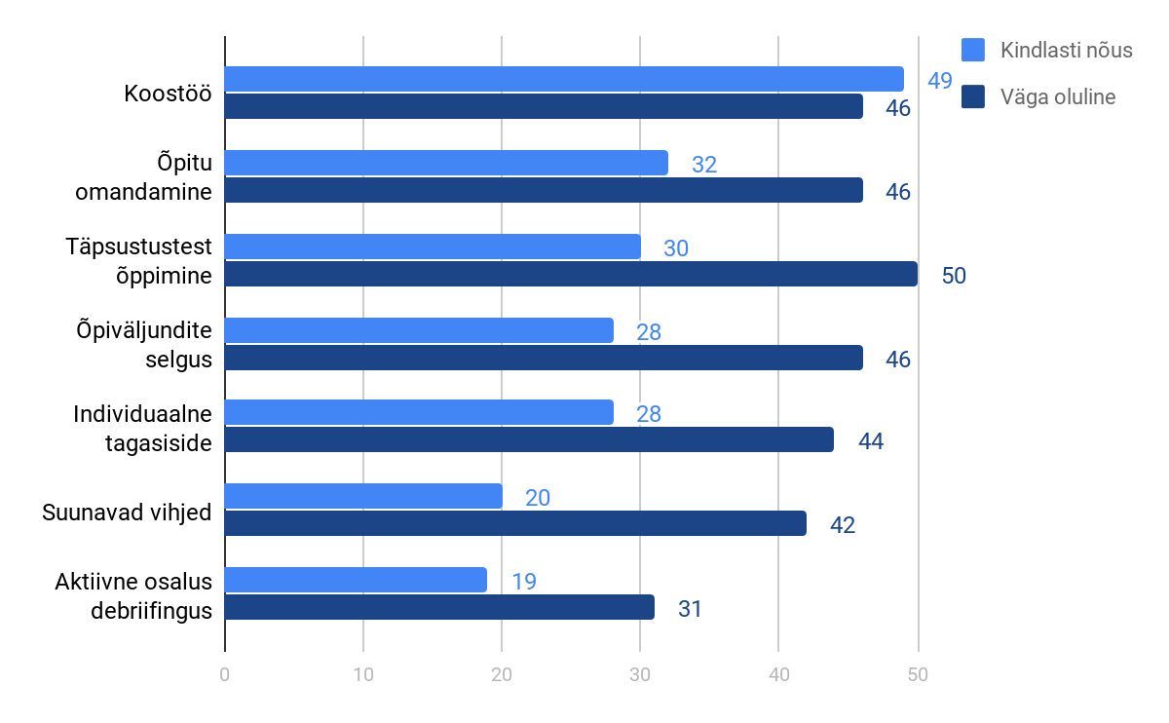

Slide 13
Tänan tähelepanu eest!

